Slide 1
뉴스 기사 웹크롤링을 통한
논술 주요 키워드 탐색
경희대학교
CAITech
손권상 구국원
Notes:
http://minheeblog.tistory.com/category/PPT

Slide 2
CONTENTS
01
02
03
04
R 및 R studio 설치
키워드 검색 및 웹 크롤링을 통한 데이터 수집
단어 추출 및 관련 키워드 탐색
짧은 글짓기 및 발표
Notes:
http://minheeblog.tistory.com/category/PPT

Slide 3

CAITech 소개
CAITech
(Center for Advanced Information Technology)
1) 비즈니스 환경에 특화된 데이터 과학 연구 2) 데이터 마이닝, 텍스트 마이닝 기법을 활용한 비즈니스 빅데이터 분석 3) JAVA, R, Python 등을 활용한 머신러닝, Deep Learning 연구 및 비즈니스 응용 4) 빅데이터 기반의 트렌드 분석 및 추천 시스템 연구
Notes:
http://minheeblog.tistory.com/category/PPT

Slide 4
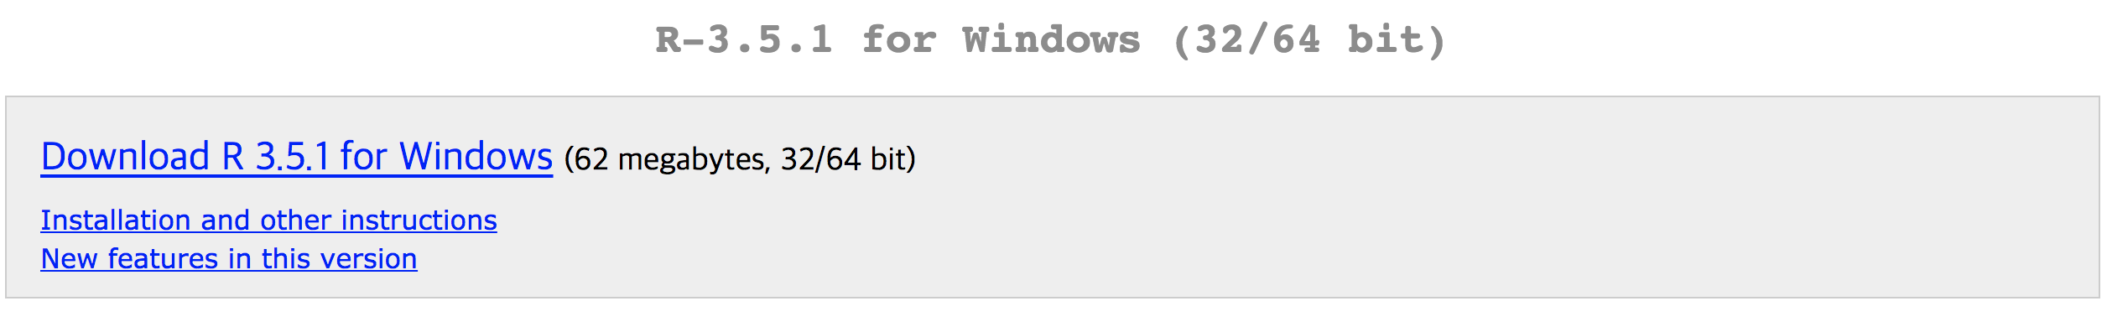
R 및 R studio 설치
01
https://cran.r-project.org/bin/windows/base/
Notes:
http://minheeblog.tistory.com/category/PPT

Slide 5
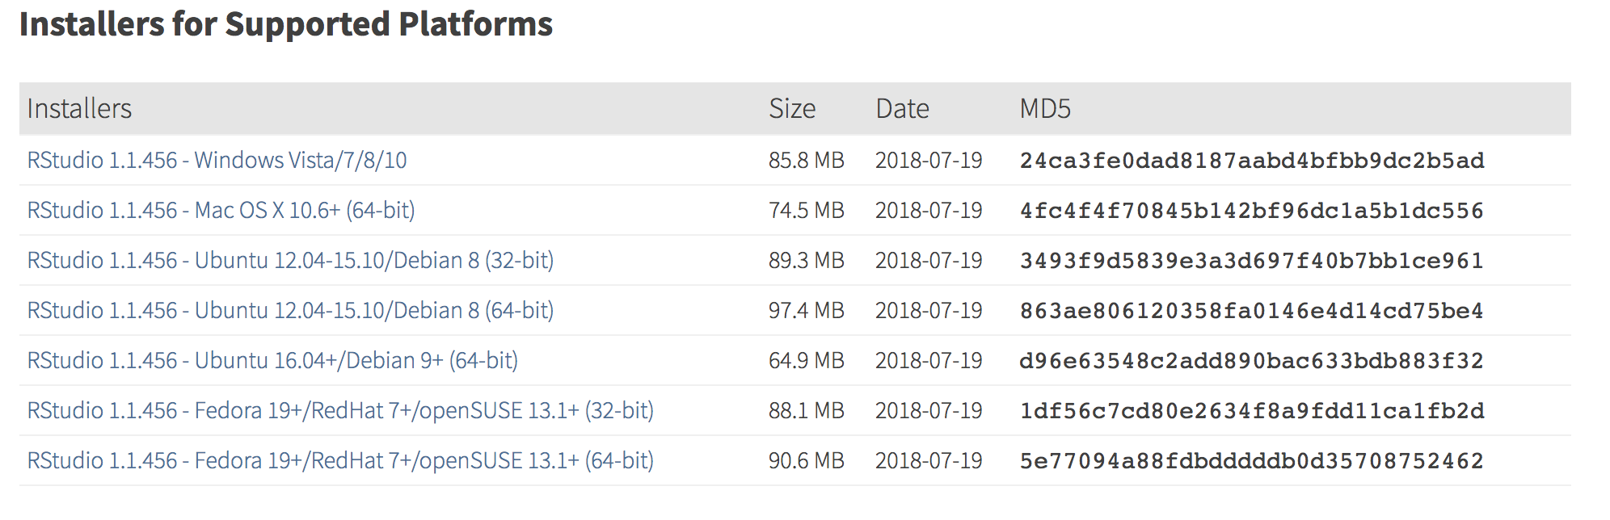
R 및 R studio 설치
01
https://www.rstudio.com/products/rstudio/download/
Notes:
http://minheeblog.tistory.com/category/PPT

Slide 6
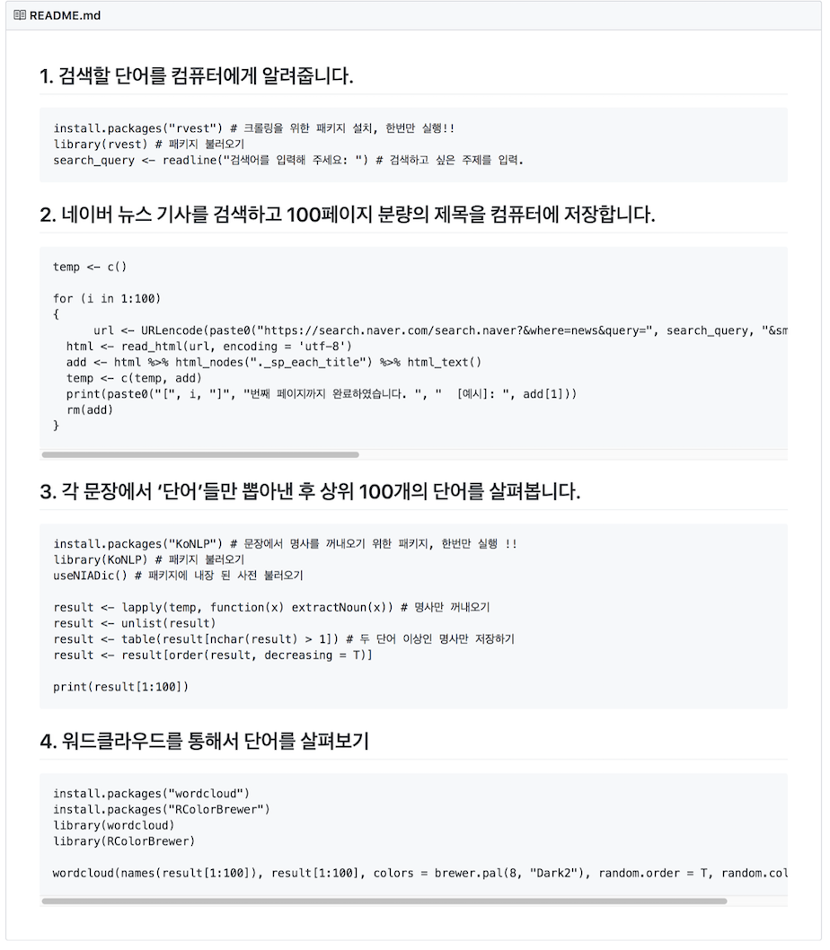
키워드 검색 및 웹 크롤링을 통한 데이터 수집
02
https://github.com/KGWON/KU/tree/master/talent_donation
[주제]
1. 4차 산업혁명
2. 인공지능
3. 빅데이터
4. 블록체인
Notes:
http://minheeblog.tistory.com/category/PPT

Slide 7
THANK
YOU
경희대학교
CAITech
손권상 구국원
miroo1215@khu.ac.kr qas6125@khu.ac.kr
Notes:
http://minheeblog.tistory.com/category/PPT

